Slide 1
Skrive en akademisk tekst
Håkon Tolsby

Slide 2
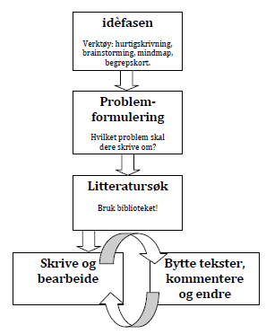
Viktige faser i skriveprosessen

Slide 3
Sentrale krav
To viktige krav til en akademisk tekst
At oppgaven følger et format
At oppgaven tilfredsstiller de akademiske krav

Slide 4
Teksten
Har en forfatter
Har en leser
Ønsker å oppnå noe med teksten
Dårlig tekst mister lesere

Slide 5
Problemformulering
Ethvert akademisk arbeid starter med en problemformulering.
Problemformuleringen tar utgangspunkt i noe du undrer deg over, noe du vil undersøke nærmere, og noe du vil formidle til andre i en tekst (artikkel, rapport, avhandling etc.)

Slide 6
Slik bruker du problemformuleringen
Teksten du skriver skal hele tiden være relevant for problemformuleringen.
Kildene du bruker skal kunne knyttes til problemformuleringen.
I konklusjonen skal du besvare spørsmålene i problemformuleringen.
Problemformuleringen er prosjektets og tekstens røde tråd. Opplysninger som ikke bidrar til å besvare de spørsmålene som du stiller i problemformuleringen, har ingen plass i prosjektet/teksten.

Slide 7
Kilder
Typiske kilder
bøker, vitenskaplige artikler, vitenskaplige avhandlinger (dr.grad, masteroppg), oppslagsverk, forskningsrapporter og internettkilder

Slide 8
Sortering av kilder
Bruk problemformuleringen aktivt
Viktig å kunne forkaste kilder
Vær kritisk til kilder
Husk gjennfinning av kilder
Ta notater
Ikke kom på villspor

Slide 9
Kilder
Kritisk kildebruk - internettvett
Bruk av Wikipedia
Er forfatteren troverdig?
Brukes kilden av andre?
Hvilke andre refererer Wikipediaartikkelen til?
Er disse troverdige ?
Andre internettkilder
Er de som stå bak sidene troverdige ?
Hva er det som beskrives/forklares?
Hvilke andre refererer sidene til ?

Slide 10
Kilder
Søk i scholar.google.no
Søk i bibliotekets databaser http://www2.hiof.no/nor/biblioteket#/fagstoff-24724/databaser-24726
Viktige databaser:
ACM
IEEE
EBSCO
ERIC

Slide 11
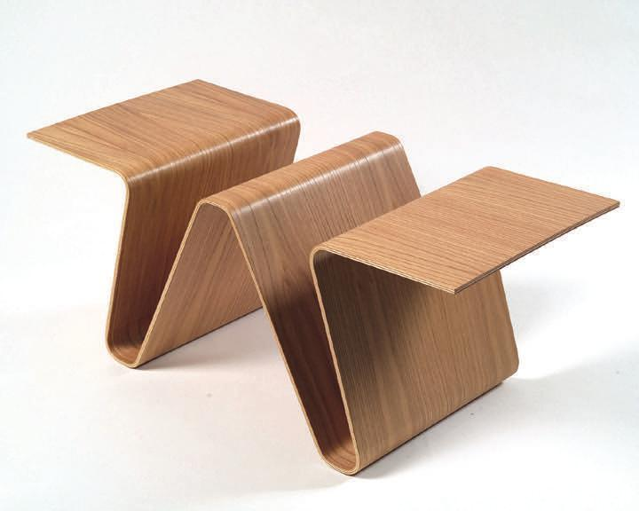
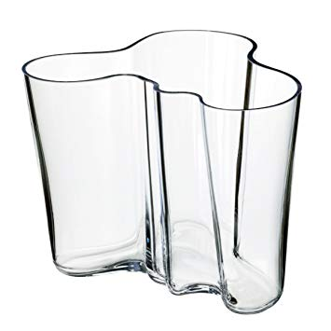
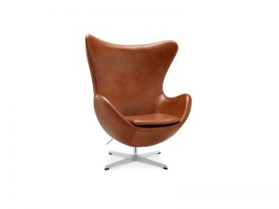
Formkrav

Slide 12
Formkrav
Akademisk skriving har krav til
Innhold
Form
Gjør arbeidet ditt klart og forståelig
for leseren
Gjør arbeidet ditt troverdig ved at det
viser kildene du har brukt

Slide 13
Formkrav
Mest vanlige formkrav til akademiske arbeider er IMRaD strukturen
IMRaD står for:
I Introduction
M Methods
R Results
a and
D Discussion

Slide 14
Formkrav større arbeid
Tittelside (Forside med tittel, forfattere, sted, dato)
Forord (egen side)
Sammendrag (egen side)
Innholdsfortegnelse
Innledning
Relaterte arbeider/Bakgrunn
Teori
Casebeskrivelse
Metode
Resultater
Drøfting og diskusjon
Konklusjon
Kilder/referanser (liste over litteraturen)
Liste over figurer, tabeller, akronymer
Vedlegg:
Teknisk dokumentasjon: Detaljert teknisk beskrivelse av "produktet".
Programdokumentasjon : Detaljert beskrivelse av strukturer.
Brukerveiledning

Slide 15
Formkrav utredende artikkel
Tittel
Abstrakt/Sammendrag
Innledning
Diskusjonsdel/Hoveddel
Konklusjon
Referanser

Slide 16
Abstrakt/Sammendrag
Skal beskrive det grunnleggende innholdet for leseren: målet, metoder, resultat og konklusjoner.

Slide 17
Innledning
Presentere feltet/temaet som det skrives om
Presentere en problemformulering som beskriver hva det er du har fordypet deg

Slide 18
Diskusjonsdel/Hoveddel
Analyse og diskusjon av temaet eller problemstillingen Argumenter for og imot.
Objektive argumenter basert på kildene du har valgt
Alle påstander må begrunnes med henvisninger til kilder.
Personlige synspunkter bør brukes med stor forsiktighet .
Strukturen på hoveddelen av teksten avhenger av emne og problemstilling. Den kan være ordnet kronologisk, etter temaer eller som argumenter for og imot

Slide 19
Konklusjonen
Teksten avsluttes med en konklusjon hvor du oppsummerer det viktigste i diskusjonen relatert til det du har skrevet i innledningen.
IKKE introduser ny informasjon i konklusjonen. Konklusjon skal baseres på det du allerede har skrevet.
Konklusjonen skal besvare problemstillingen

Slide 20
Teksten
Unngå blåbærstil:
”Da vi begynte på dette kurset, skulle vi lage et prosjekt. Vi gikk da til vår veileder som formidlet en oppgave. Så tok vi kontakt med firmaet Dataskrekk, og snakket med …”
Alle påstander skal begrunnes med resultater og/eller referanser.

Slide 21
Teksten
Setningsbygning: “ikke veldig viktig” – det er ikke poesi du skriver, men
språket må ikke være til hinder for budskapet.
En setning bør ikke være for kort eller lang: 10-20 ord – aldri mer en 20.
Prøv å variere språket, setningsoppbygging og bruk av ord.
Unngå ord delings feil (Word-syndromet).
Unngå å lage substantiv av verb ("substantivsyken").
dårlig: Vi gjennomførte testingen i uke 5
bra: Vi testet i uke 5
Unngå å lage substantiv av adjektiv ("adjektivsyken").
dårlig: et måleinstrument med høy følsomhet
bra: et følsomt måleinstrument

Slide 22
Teksten
Unngå unødvendige ord:
småord: da, jo, så
superlativer: kolossal, veldig
Unngå upresise beskrivelser
Brukerne var ganske fornøyde
De fleste likte programmet
Bruk riktig tid av verbet:
vedvarende tilstander beskrives i presens
Avsluttede forhold i fortid: preteritum eller perfektum
Ikke skift unødvendig mellom ulike verbbøyninger

Slide 23
Teksten
Bruk positiv form.
dårlig: brukerne var ikke fornøyde
bra: brukerne var misfornøyde
Skyv verbet fram i setningen
dårlig: Prosjektet vårt ved avdeling for informasjonsteknologi, som var et samarbeidsprosjekt, og som ble gjennomført på fire uker med flere prosjektleder, var vellykket.
Lær deg kommareglene

Slide 24
Teksten
Bruk av passiv form / tredje person
Tradisjon for bruk av tredjeperson
Programmeringen ble gjennomført i uke 5
Vi programmerte i uke 5
ønske om intersubjektivitet
Hovedregel:
Bruk personlig pronomen når det har betydning for historien du skal
formidle.
Unngå bruk av: du eller vi når du henvender deg til leseren.

Slide 25
Nyttige uttrykk
Disse tilsvarer og:
Dessuten
I tillegg
Likeledes
Samtidig
Videre
Disse tilsvarer men:
Likevel
Allikevel
Imidlertid
Isteden
På den annen side
Disse tilsvarer for:
Altså
Av den grunn
Derfor
Følgelig

Slide 26
Referanser/kilder
Fire grunner til å bruke referanser i teksten:
Redegjøre for hvilke kilder; teorier, prosjekter eller undersøkelser som du bygger på.
Dokumentere hva som er egen tankevirksomhet, og hva som stammer fra andre.
Leseren av arbeidet skal kunne finne tilbake til refererte kilde.
Leseren av arbeidet skal kunne etterprøve din fortolkning av kildene.

Slide 27
Referanser/kilder
Allment kjente opplysninger og synspunkter trenger ikke referanser – men dette er en sannhet med modifikasjoner.
Eks. Alle vet at Galdhøpiggen er Norges høyeste fjell. Skal dette brukes i en vitenskapelig artikkel i utlandet, må du kanskje begrunne det. Gro Harlem Brundtland var en populær statsminister i Norge. I utlandet må du kanskje begrunne en slik påstand.
Sitater skal alltid refereres
Alle referanser skal føres to steder: Referansen skal oppgis på det relevante stedet i selve teksten og i en alfabetisk referanseliste helt til slutt.

Slide 28
Referanser/kilder
To hovedsystemer for referanser:
IEE: med tallreferanse [6]
Harvard: APA-style: med en forkortet referanse i parentes i den løpende teksten (Tolsby, 2002)
Både IEEE og APA er eksempler på standarder som brukes over hele verden når det gjelder hvordan referanser/kilder skal skrives.
Manglende kilder der hvor dette er påkrevet og forventes i tekster kan føre til anklagelser om plagiat.
Plagiat = juks = underkjent

Slide 29
Sitater
Sitat brukes når du ikke kan skrive det bedre selv.
Et sitat skal ALLTID kommenteres og kan ikke stå som hovedargument.
Sitater under tre linjer skal stå i anførselstegn og henvise til forfatter, årstall og sidetall.
Eksempel:
Knutsen (2005) understeker at sitater skal dokumenters ordentlig av forfatteren, og han skriver: ”En akademisk forfatter må identifisere de kildene han bygger på. Referansene bør derfor inneholde sidetall” (Knutsen, 2005: 3).

Slide 30
Sitater
Sitater over to linjer skrives slik:
Kildene er argumentets ankerfeste. Referansene er argumentets ankerkjetting. De forbinder argumentet med kildegrunnlaget. En akademisk forfatter må identifisere de kildene han bygger på. Han skal ikke bare opplyse om hvor eller hvem han henter empirien fra; han plikter å opplyse på en slik måte at en skeptisk leser lett kan finne samme kilde og undersøke originaldokumentet på egen hånd. Referansene bør derfor inneholde sidetall (Knutsen, 2005: 3).

Slide 31
Oppskrift på referanser og sitater
Kildekompasset
http://kildekompasset.no/referansestiler/apa-6th.aspx
NTNU har også gode sider på oppgaveskriving:
www.ntnu.no/viko/

Slide 32
(ibid)
lat. forkortelse for ibīdem, «på samme sted»
Brukes når samme referanse brukes flere ganger etter hverandre.
Eksempel:
Det undervises i akademisk skriving på alle universiteter og høgskoler (Pettersen, 2012)...
… Kvaliteten på studentenes innleveringer har blitt mye bedre de siste årene (ibid).

Slide 33
Korrekturlesing
Hva er korrekturlesing?
Korrekturlesing innebærer å sjekke innholdet og måten du skriver på. Du leser korrektur når du ser etter skrivefeil, stavefeil og grammatiske feil. Du må korrekturlese for å være sikker på at det du skriver oppfyller kravene til oppgaven.
Korrekturlesing er det siste stadium i skriveprosessen

Slide 34
Referanser:
Chreswell, John W. (1998). Qualitative Inquiry and Research Design Choosing Among Five Traditions. California: Sage Publications.

